Slide 1

Ykkösten TET-viikko
Ryhmänohjaus 3.4.2025

Slide 2
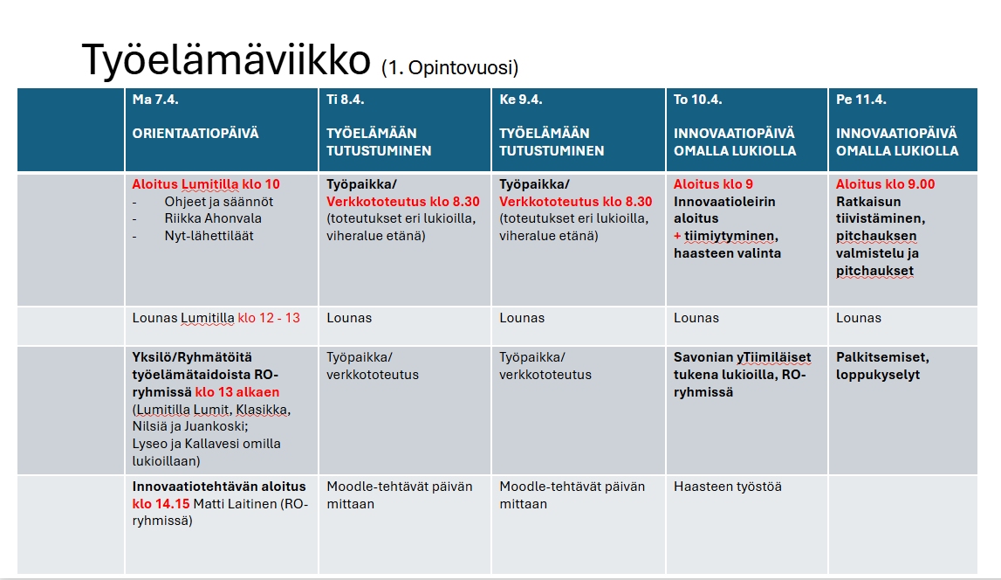

Slide 3
Ma, to ja pe INNOVAATIOPÄIVÄT -> TET02 (1 op)
Maanantaina yhteinen aloitus klo 10.00 – 12 Lumitin salissa
Lounas Lumitilla klo 12 Kallavesi ja Lyseo, loput vähän myöhemmin
Iltapäivä työskentelyä oman ryhmänohjaajan johdolla: Kallaveden ja Lyseon lukiolaiset omilla kouluillaan, muut jatkavat Lumitilla
Luokkatilat Lumitilla löytyy Työelämäviikko - Hae lukioon
Klo 14.15 yhteinen Innovaatiopäivien avaus RO-luokissa, puhujana innovaatioasiantuntija Matti Laitinen Savonialta
LÄPPÄRIT MUKAAN!

Slide 4
Ma, to ja pe INNOVAATIOPÄIVÄT -> TET02 (1 op)
Torstaina ja perjantaina kaikki opiskelijat aloittavat kumpanakin päivänä omilla lukioillaan ryhmänohjaajien luokissa klo 9
Torstain ohjelma kestää noin klo 15 saakka, perjantain ohjelma päättyy klo 12.45
LÄPPÄRIT MUKAAN!!

Slide 5
Ti ja ke TYÖELÄMÄPÄIVÄT -> TET01 (1 op)
Työpaikoille menijät osallistuvat sopimansa aikataulun mukaisesti omilla työpaikoillaan
Ruokailu omalla lukiolla siihen ilmoittautuneilla
Opiskelija tekee päivien aikana Moodletehtävät 4, 5, 6, 7, 8 ja 9.
Virtuaalitoteutukset alkavat klo 8.30 kumpanakin päivänä
Ruokailu sillä lukiolla, missä toteutus
Luokkatilat löytyvät täältä Työelämäviikko - Hae lukioon
LÄPPÄRIT MUKAAN!!

Slide 6
Virtuaalitoteutukset
Karjalan lennosto -> Kallaveden lukio (luokka 501)
Pohjois-Savon hyvinvointialue -> Lyseo (luokka 208)
Mondi -> Lumit (luokat 2223)
Komission käännösosasto -> Lumit (luokat 2221 ja 2222)
Salibandyliitto -> Klassikka (sali, 1. kerros)
Huom. Viheralueen opiskelijat osallistuvat etänä

Slide 7
Mukaan läppärin lisäksi…
… iloista ja uteliasta mieltä!

